Slide 1
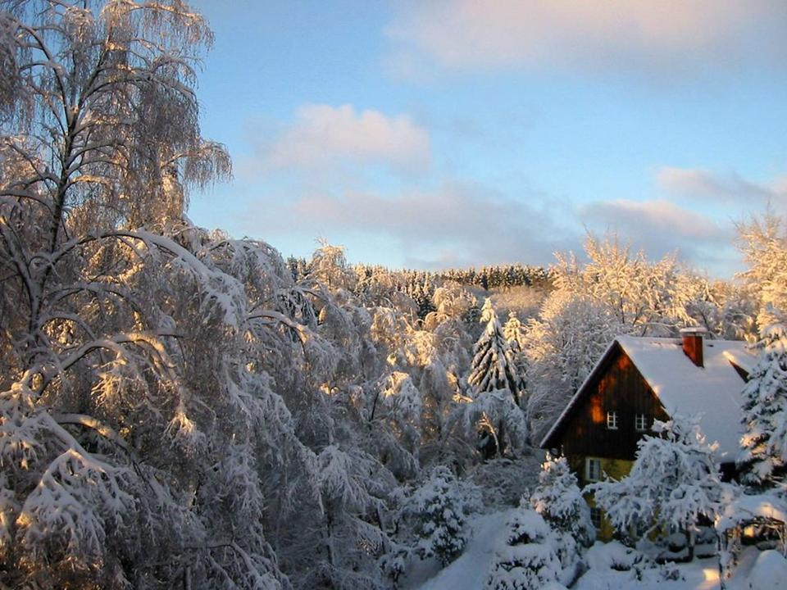
Hľadať lásku? Nezmysel...hovorí rozum. Smiešne....hovorí hrdosť. Riskantné...bráni sa skúsenosť. Ale samota zabíja ...šepká srdce
Hľadať lásku? Nezmysel...hovorí rozum. Smiešne....hovorí hrdosť. Riskantné...bráni sa skúsenosť. Ale samota zabíja ...šepká srdce

Slide 2
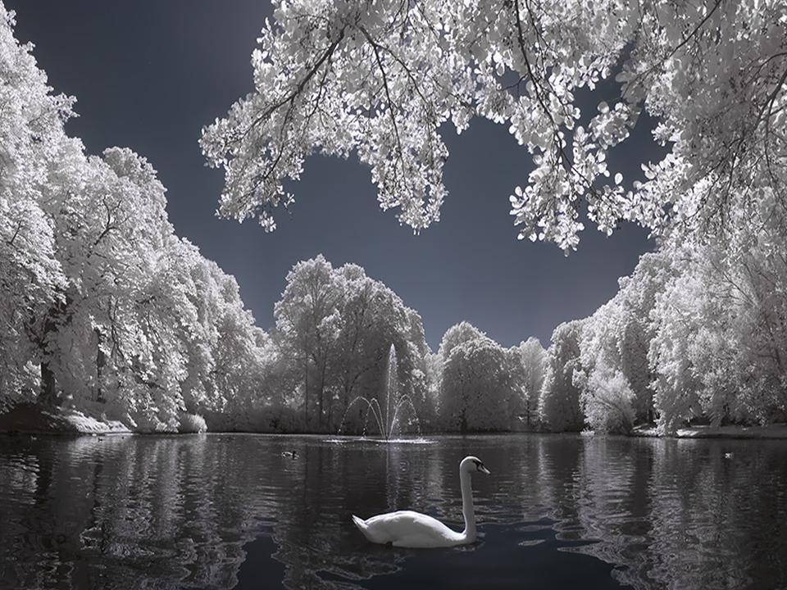
Bolo by chybou zabudnúť na minulosť, no ešte väčšou by bolo dovoliť aby ovplyvňovala našu budúcnosť
Bolo by chybou zabudnúť na minulosť, no ešte väčšou by bolo dovoliť aby ovplyvňovala našu budúcnosť

Slide 3
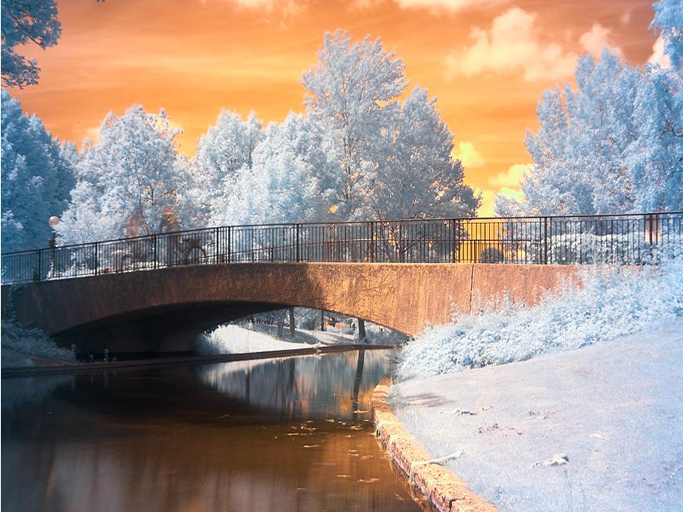
Najkrajšou cestou, po ktorej môžeme kráčať tu na zemi, je, keď ideme jeden k druhému
Najkrajšou cestou, po ktorej môžeme kráčať tu na zemi, je, keď ideme jeden k druhému

Slide 4
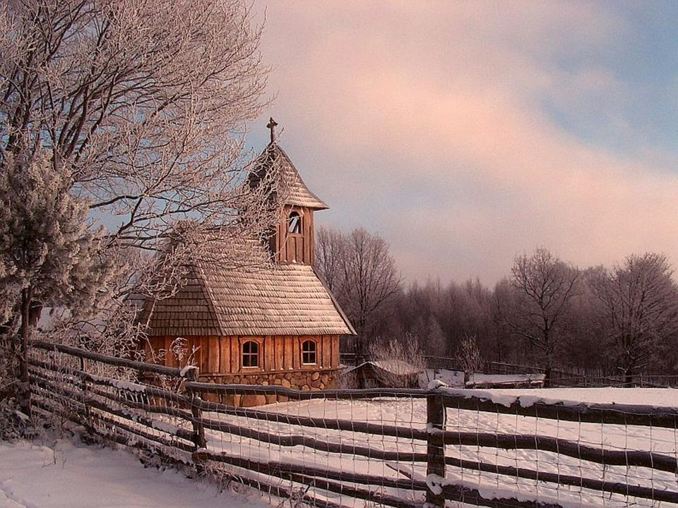
Ži podľa svojej viery, rob to, čo ti radi srdce
Ži podľa svojej viery, rob to, čo ti radi srdce

Slide 5
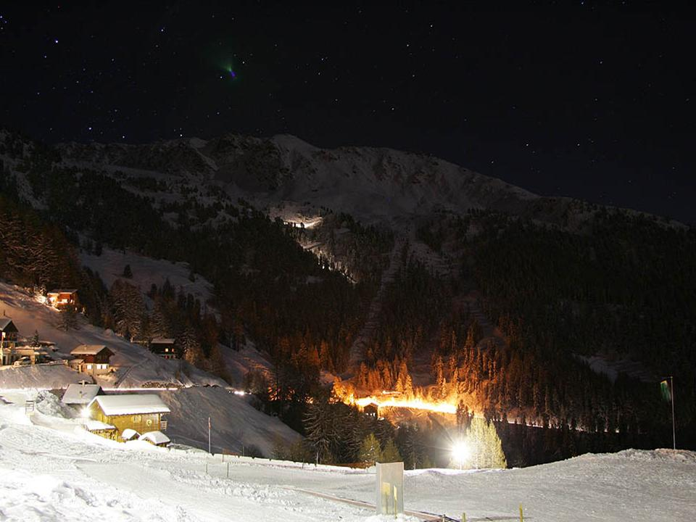
Život je dar, ktorý sme dostali a nikdy nie je neskoro začať žiť
Život je dar, ktorý sme dostali a nikdy nie je neskoro začať žiť

Slide 6
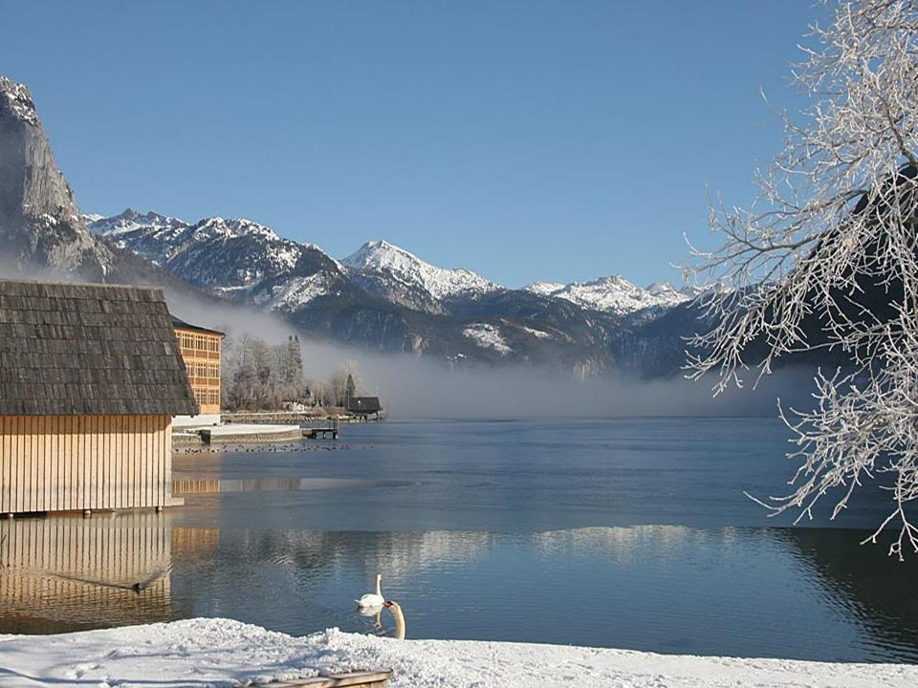
Vyhráš až vtedy, keď svoje slabiny a nešťastia necháš za sebou
Vyhráš až vtedy, keď svoje slabiny a nešťastia necháš za sebou

Slide 7
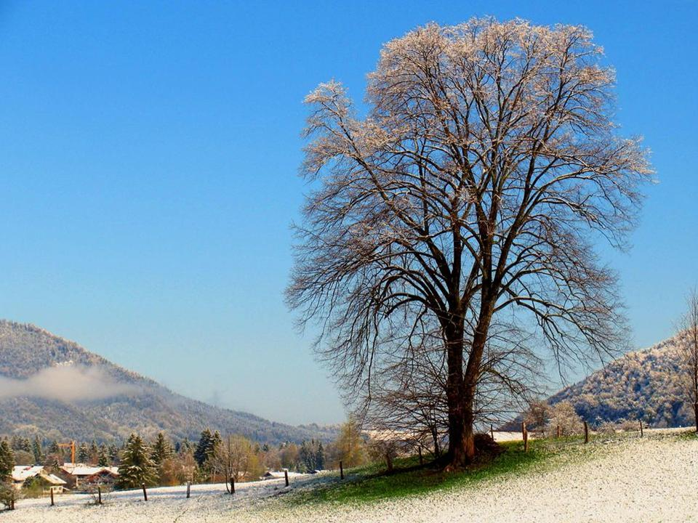
Vstaň a usmej sa, utri si slzy z očí, veď niečo pekné začína a niečo pekné končí
Vstaň a usmej sa, utri si slzy z očí, veď niečo pekné začína a niečo pekné končí

Slide 8
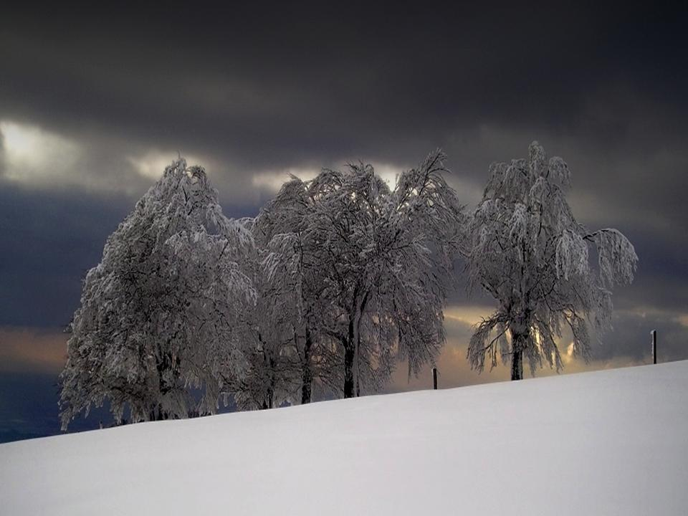
Ak človek začne bojovať sám so sebou, potom za niečo stojí
Ak človek začne bojovať sám so sebou, potom za niečo stojí

Slide 9
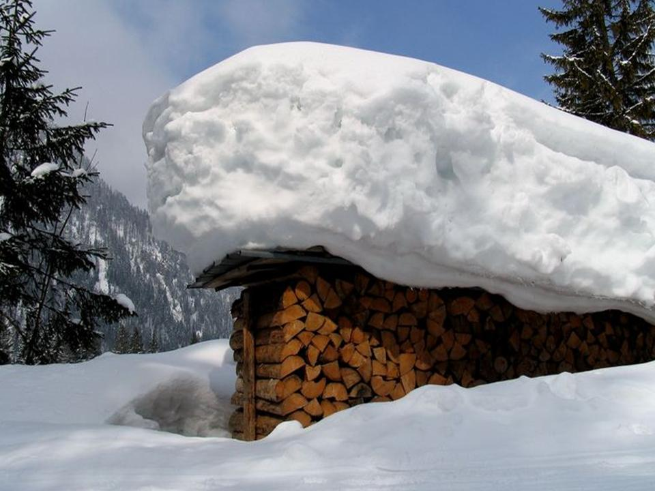
Treba mať vytrvalosť a vieru v seba, veriť že niečo dokážem a a dokázať to za každú cenu
Treba mať vytrvalosť a vieru v seba, veriť že niečo dokážem a a dokázať to za každú cenu

Slide 10
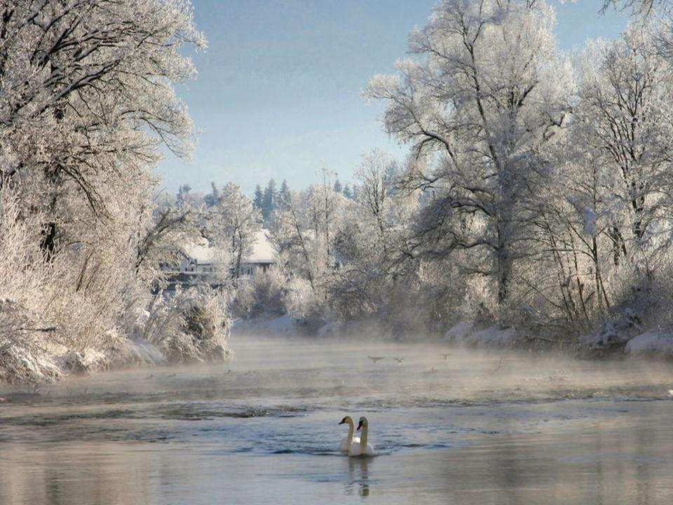
Šťastie je jediné čo môžeme dávať, aj keď ho nemáme
Šťastie je jediné čo môžeme dávať, aj keď ho nemáme

Slide 11
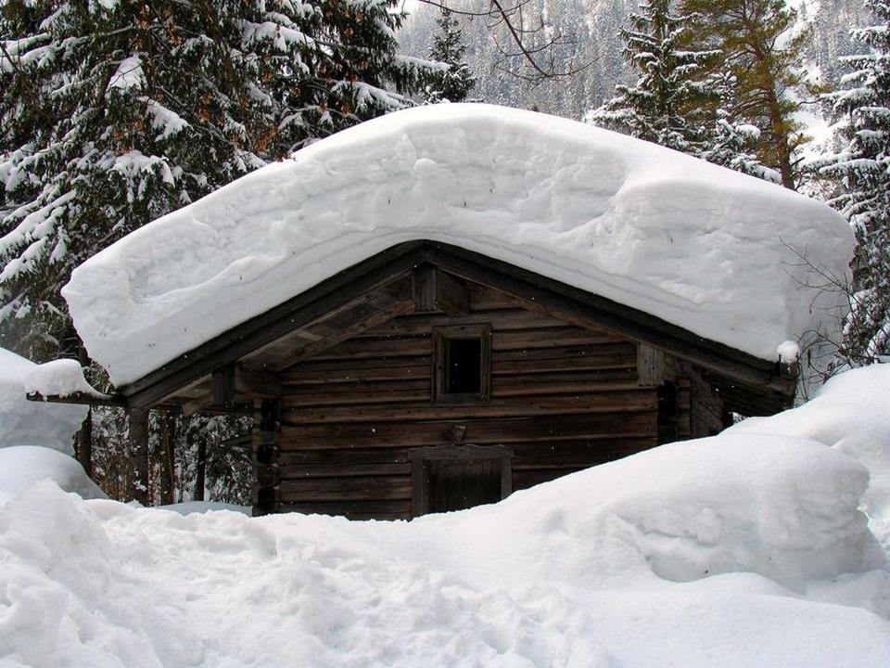
Život nezačína narodením, ale až vtedy keď si ho začneme vážiť
Život nezačína narodením, ale až vtedy keď si ho začneme vážiť

Slide 12
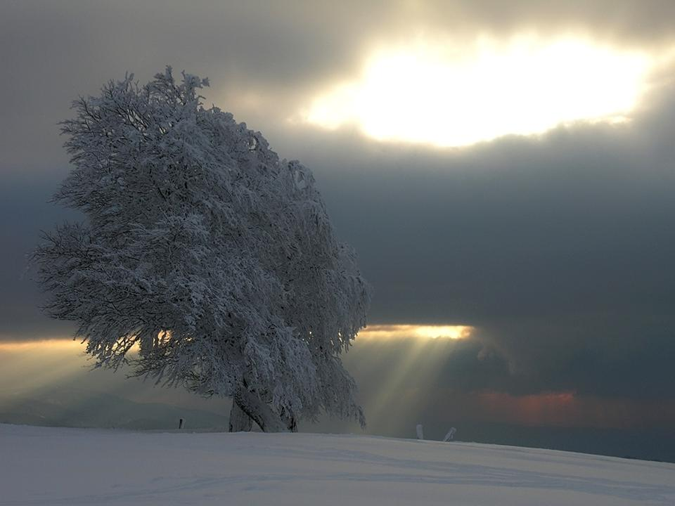
Netráp sa nikdy za rána, veď zajtra iné príde a slnko čo dnes zapadlo, to isté zajtra vyjde....
Netráp sa nikdy za rána, veď zajtra iné príde a slnko čo dnes zapadlo, to isté zajtra vyjde....

Slide 13
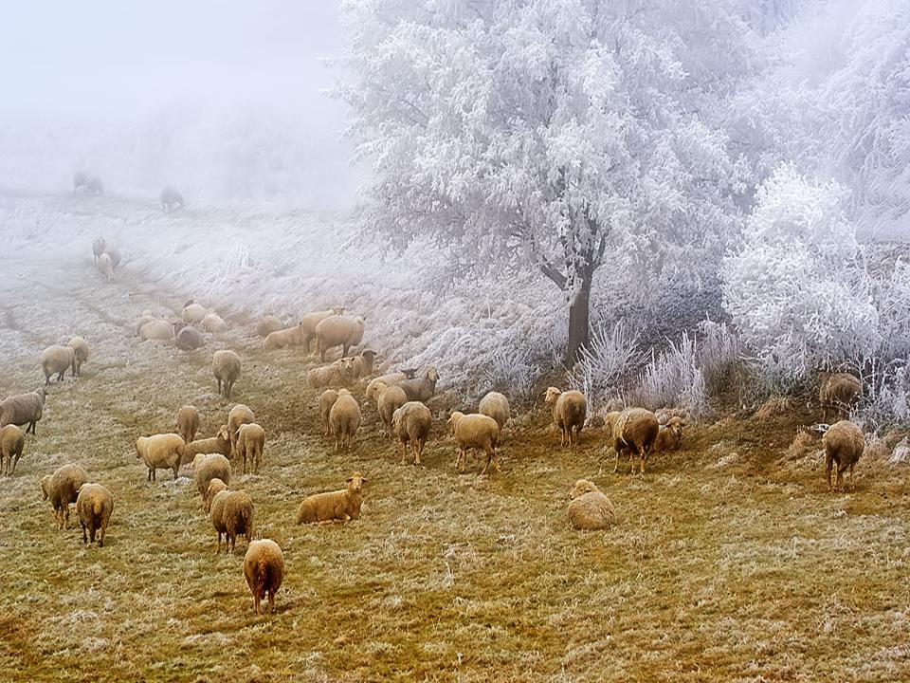
Skutočným úsmevom života je úsmev vo chvíli keď ti je do plaču
Skutočným úsmevom života je úsmev vo chvíli keď ti je do plaču

Slide 14
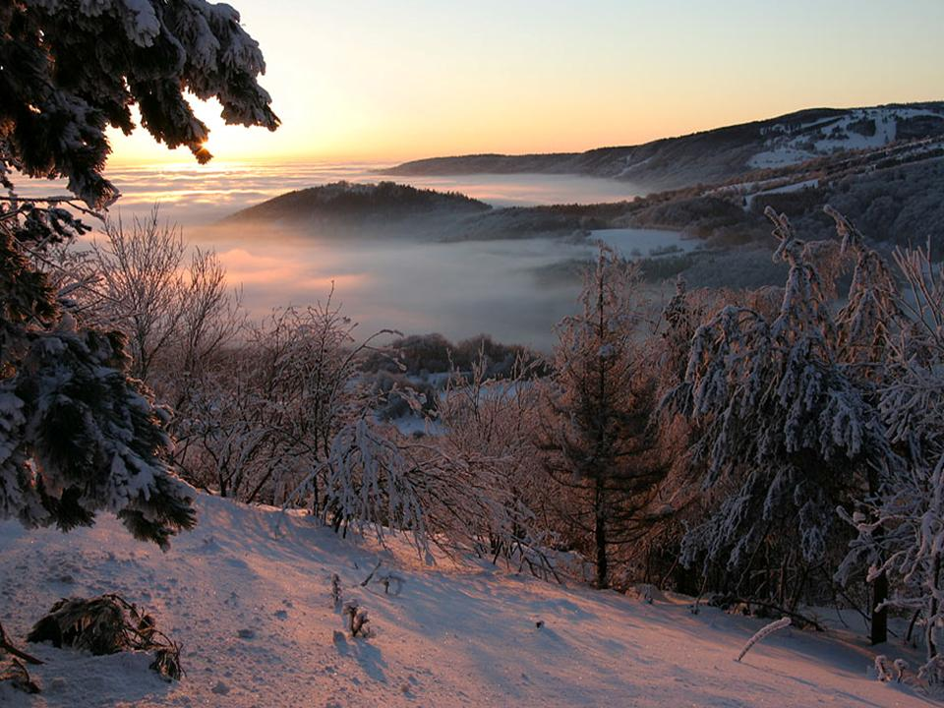
Myslieť si, že vonkajšie okolnosti by mohli človeka urobiť šťastným alebo nešťastným, je veľký omyl. To, čo robí človeka šťastným či nešťastným, je jeho vlastné srdce
Myslieť si, že vonkajšie okolnosti by mohli človeka urobiť šťastným alebo nešťastným, je veľký omyl. To, čo robí človeka šťastným či nešťastným, je jeho vlastné srdce

Slide 15
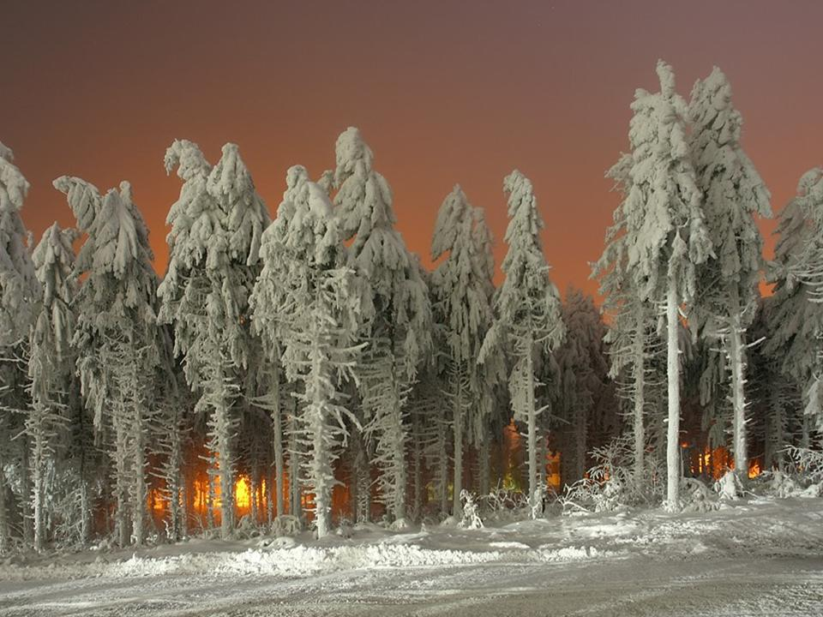
Neúspech nás učí, že porážka sa dá prežiť. Neúspech nie je hanba. Hanba je báť sa vstať a skúsiť znova
Neúspech nás učí, že porážka sa dá prežiť. Neúspech nie je hanba. Hanba je báť sa vstať a skúsiť znova

Slide 16
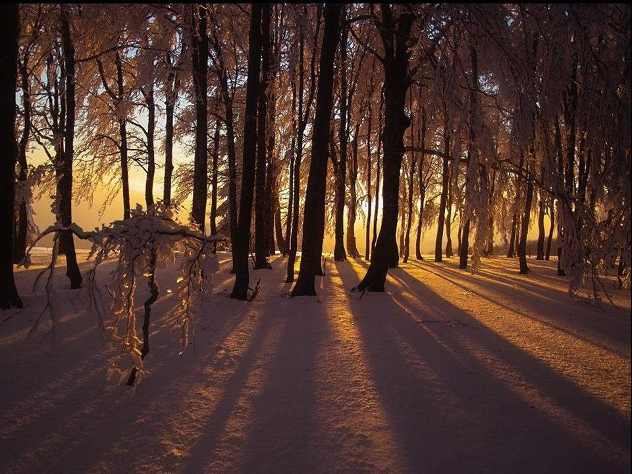
Život je iba cesta, na ktorej strácame tých, ktorých najviac milujeme
Život je iba cesta, na ktorej strácame tých, ktorých najviac milujeme

Slide 17
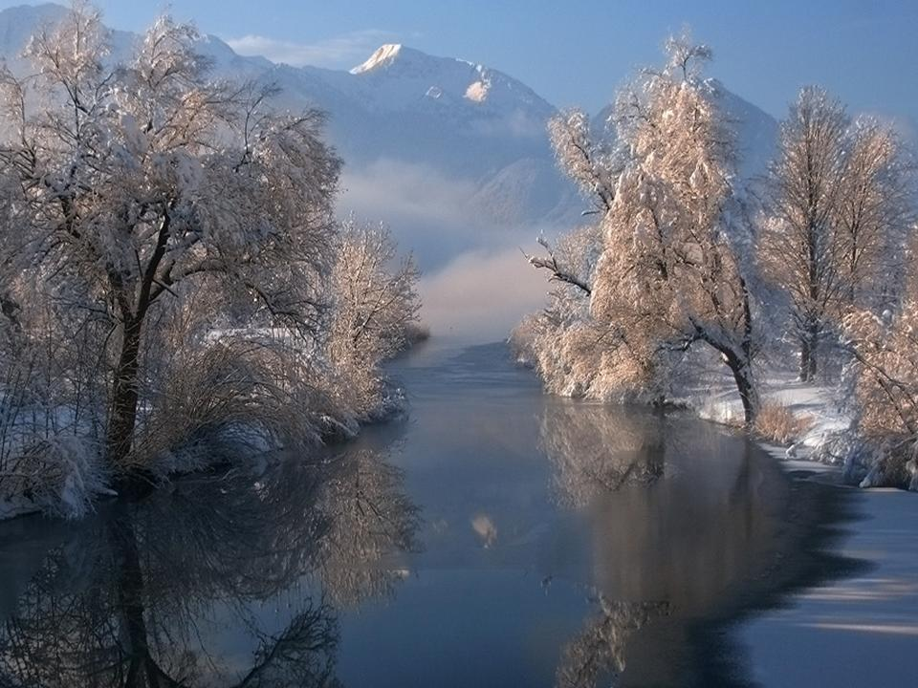
Pravdepodobne naše oči musia byť umyté z času na čas slzami, aby sme mohli vidieť život jasnejším pohľadom
Pravdepodobne naše oči musia byť umyté z času na čas slzami, aby sme mohli vidieť život jasnejším pohľadom

Slide 18
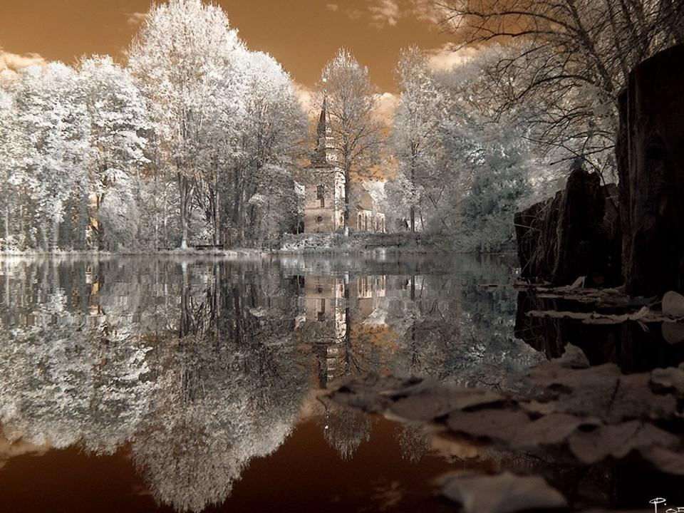
Keď si myslíš, že sa k tebe všetci otáčajú chrbtom, dobre sa rozhliadni: si to ty, kto sa otáča chrbtom k ostatným!!!!
Keď si myslíš, že sa k tebe všetci otáčajú chrbtom, dobre sa rozhliadni: si to ty, kto sa otáča chrbtom k ostatným!!!!

Slide 19
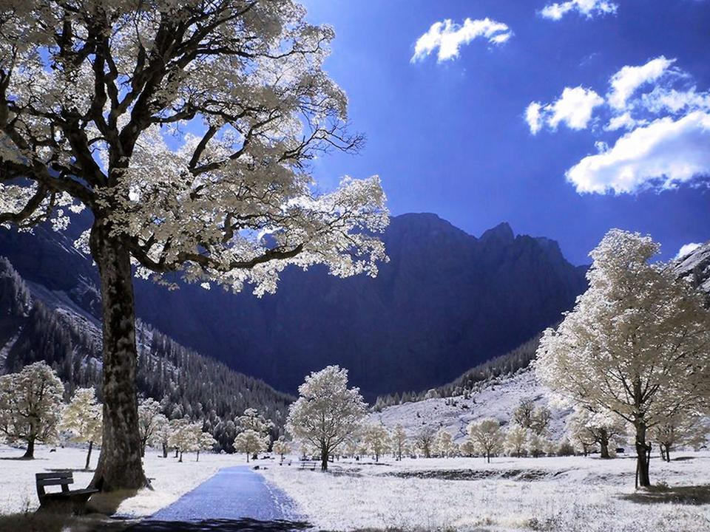
Aby sme sa naučili hovoriť ľuďom pravdu, ,musíme sa naučiť hovoriť ju najprv sebe
Aby sme sa naučili hovoriť ľuďom pravdu, ,musíme sa naučiť hovoriť ju najprv sebe

Slide 20
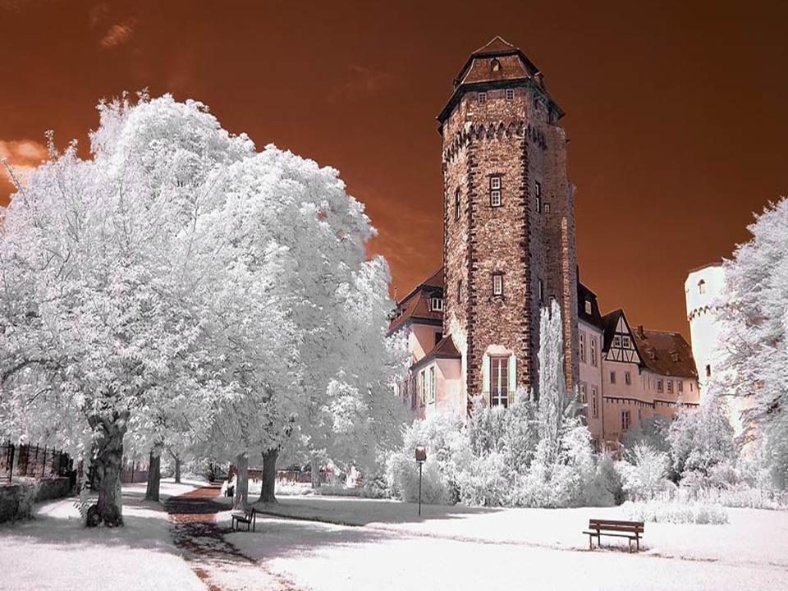
Život je román ktorý si píše každý sám
Život je román ktorý si píše každý sám
Prajem Ti aby ten Tvoj bol dlhý a krásny

